Slide 1

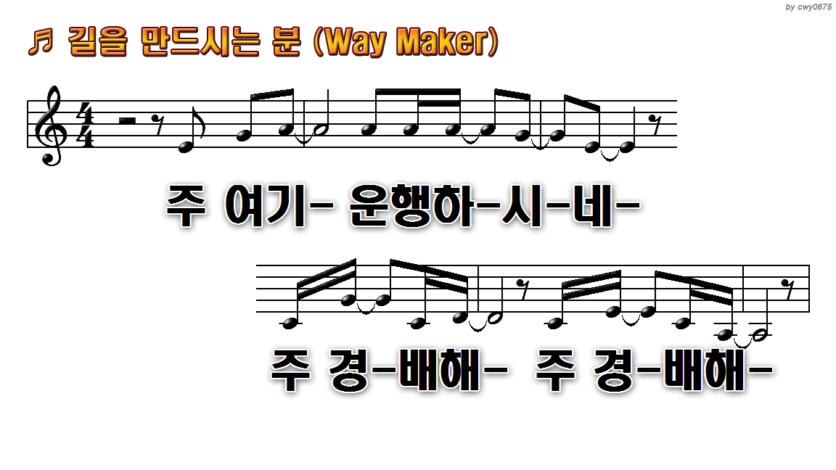

1.주 여기 운행하시네
15.주의 일하심 볼 수
19.새 길을 만드시는 분
22.그는 하나님
24.Way Maker

Slide 2
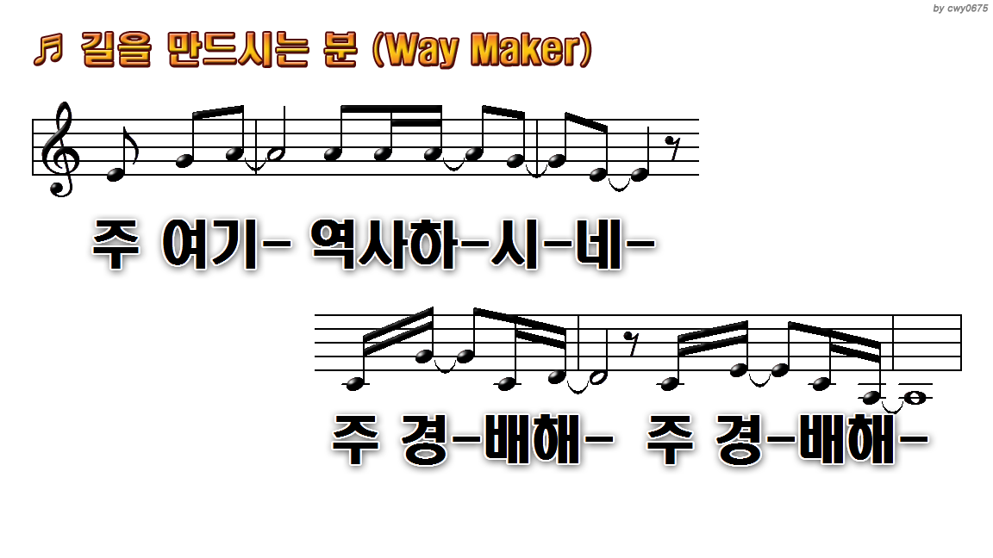
1.주 여기 운행하시네
15.주의 일하심 볼 수
19.새 길을 만드시는 분
22.그는 하나님
24.Way Maker

Slide 3
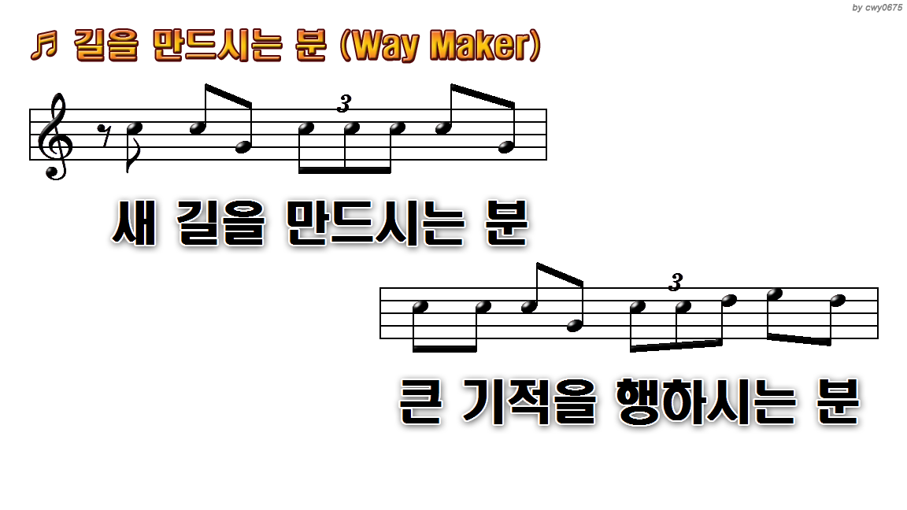
1.주 여기 운행하시네
15.주의 일하심 볼 수
19.새 길을 만드시는 분
22.그는 하나님
24.Way Maker

Slide 4
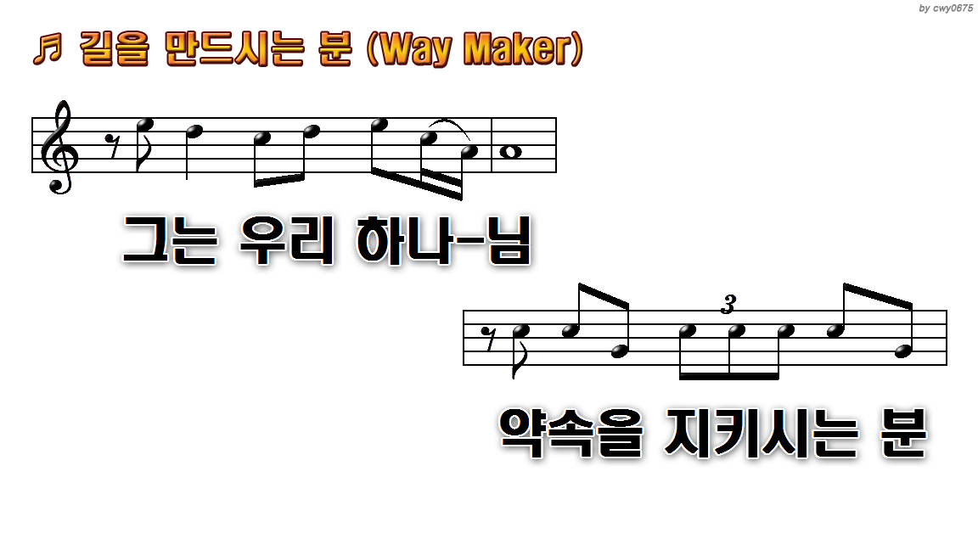
1.주 여기 운행하시네
15.주의 일하심 볼 수
19.새 길을 만드시는 분
22.그는 하나님
24.Way Maker

Slide 5
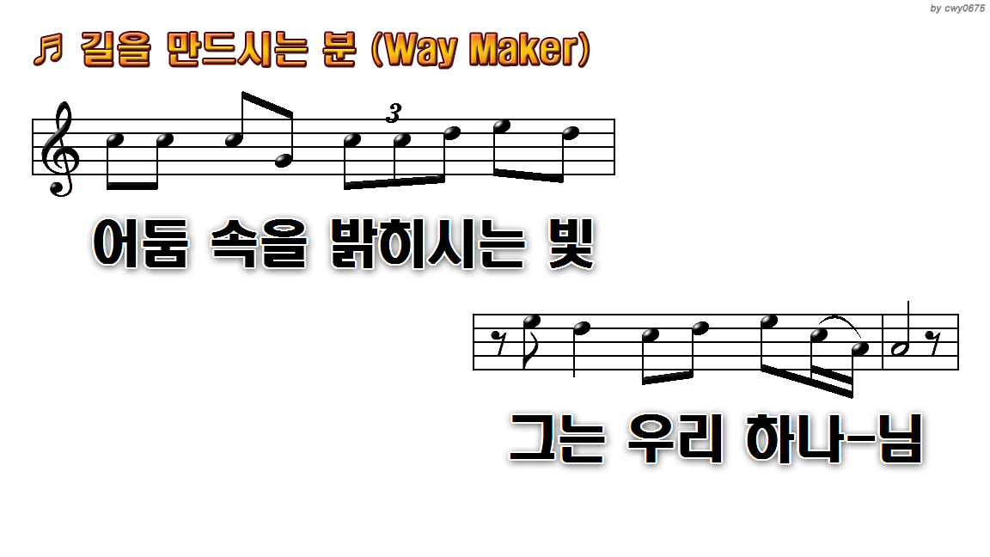
1.주 여기 운행하시네
15.주의 일하심 볼 수
19.새 길을 만드시는 분
22.그는 하나님
24.Way Maker

Slide 6
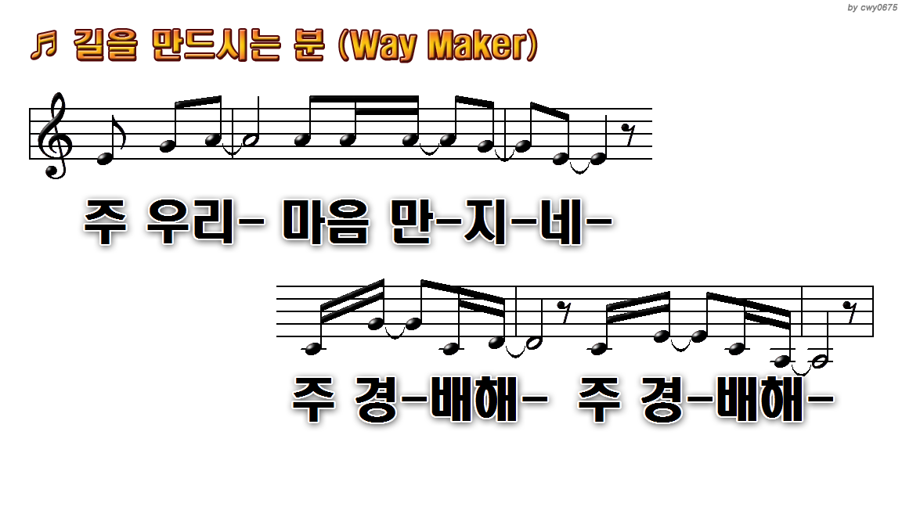

1.주 여기 운행하시네
15.주의 일하심 볼 수
19.새 길을 만드시는 분
22.그는 하나님
24.Way Maker

Slide 7
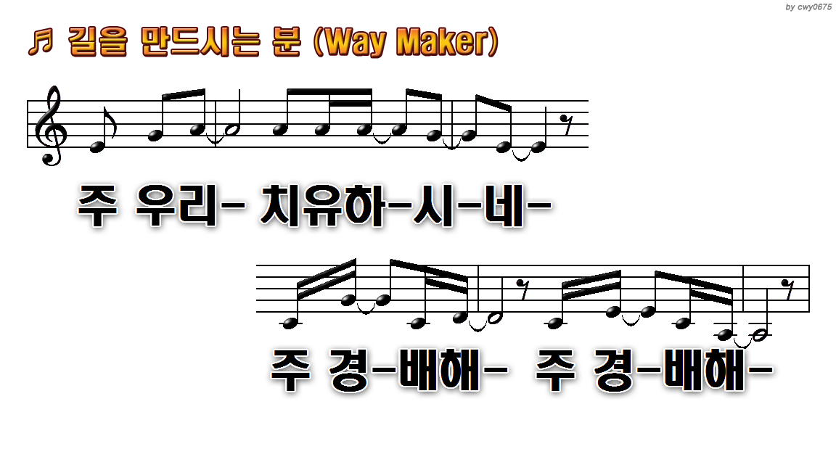
1.주 여기 운행하시네
15.주의 일하심 볼 수
19.새 길을 만드시는 분
22.그는 하나님
24.Way Maker

Slide 8
1.주 여기 운행하시네
15.주의 일하심 볼 수
19.새 길을 만드시는 분
22.그는 하나님
24.Way Maker

Slide 9
1.주 여기 운행하시네
15.주의 일하심 볼 수
19.새 길을 만드시는 분
22.그는 하나님
24.Way Maker

Slide 10
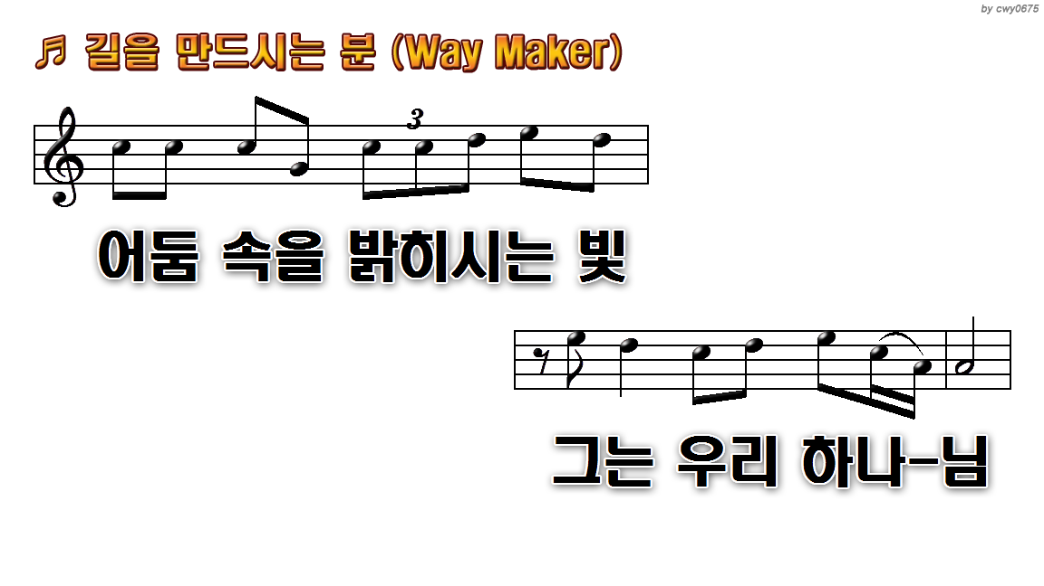
1.주 여기 운행하시네
15.주의 일하심 볼 수
19.새 길을 만드시는 분
22.그는 하나님
24.Way Maker

Slide 11
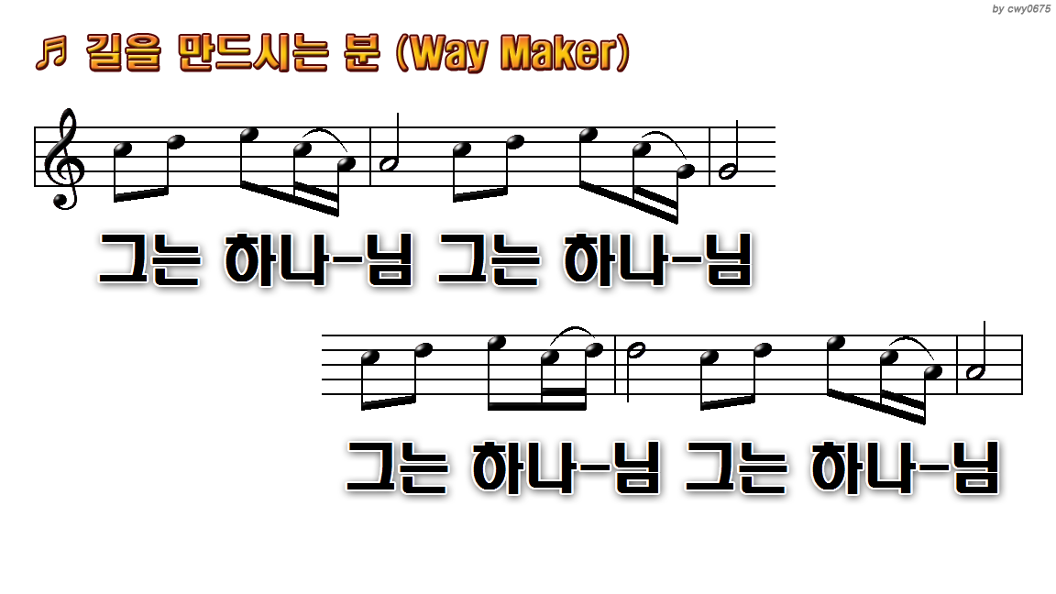
1.주 여기 운행하시네
15.주의 일하심 볼 수
19.새 길을 만드시는 분
22.그는 하나님
24.Way Maker

Slide 12


1.주 여기 운행하시네
15.주의 일하심 볼 수
19.새 길을 만드시는 분
22.그는 하나님
24.Way Maker

Slide 13
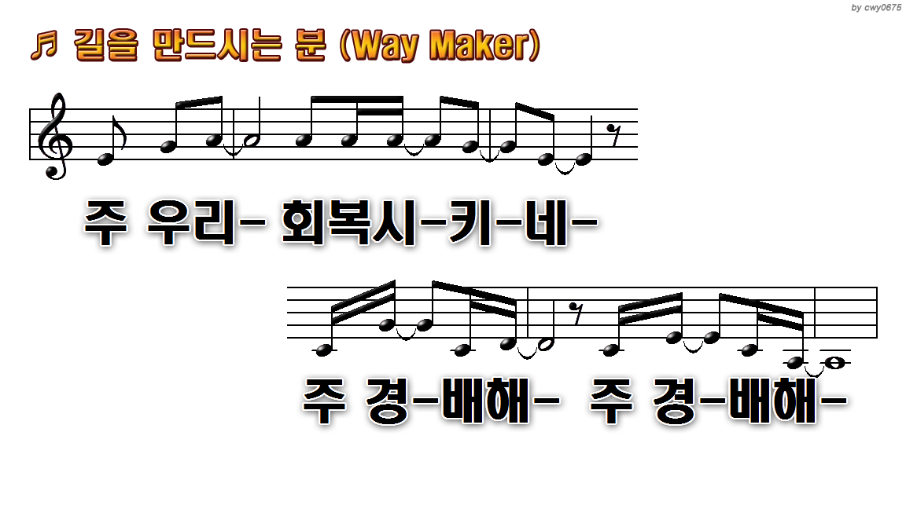
1.주 여기 운행하시네
15.주의 일하심 볼 수
19.새 길을 만드시는 분
22.그는 하나님
24.Way Maker

Slide 14
1.주 여기 운행하시네
15.주의 일하심 볼 수
19.새 길을 만드시는 분
22.그는 하나님
24.Way Maker

Slide 15
1.주 여기 운행하시네
15.주의 일하심 볼 수
19.새 길을 만드시는 분
22.그는 하나님
24.Way Maker

Slide 16
1.주 여기 운행하시네
15.주의 일하심 볼 수
19.새 길을 만드시는 분
22.그는 하나님
24.Way Maker

Slide 17
1.주 여기 운행하시네
15.주의 일하심 볼 수
19.새 길을 만드시는 분
22.그는 하나님
24.Way Maker

